Slide 1

Тематический образовательный маршрут
«Учебно-методические формирования как ресурс профессионального развития педагогических работников»
Гомель
2025

Slide 2
Тематический образовательный маршрут
Авторы:
Бетанов Сергей Евгеньевич,
заведующий сектором ГУ «Гомельский районный учебно-методический кабинет»
Новожилова Ольга Вячеславовна,
методист ГУ «Гомельский районный учебно-методический кабинет»
Техническое обеспечение и сопровождение:
Титов Егор Александрович,
инженер-программист ГУО «Урицкая средняя школа»

Slide 3
Новизна и Практическая значимость образовательного маршрута:
Предлагаемый образовательный маршрут представляет собой сетевую модель управления развитием профессиональной компетентности педагогических работников учреждений образования, специалистов РУМК Гомельского района.
В рамках реализации инновационного образовательного проекта «Внедрение модели управления развитием профессиональной компетентности специалистов организаций, осуществляющих научно- методическое обеспечение образовательного процесса на районном уровне» (2024 – 2027 гг.), дистанционных и очных форм обучения в межкурсовой период, призван стать эффективным средством трансляции передового педагогического опыта, организации взаимообучения, теоретической подготовки педагогических работников и методистов района.
Создан на облачной платформе Netlify, предоставляющей набор современных инструментов и сервисов для создания высокопроизводительных веб-проектов и сайтов. Позволяет разворачивать небольшие приложения совершенно бесплатно, имеет безграничные возможности по расширению, доступен с различных устройств (персональный, компьютер, планшет, мобильный телефон).
Находится в процессе развития, наполнения теоретическим, практическим и методическим материалом.

Slide 4
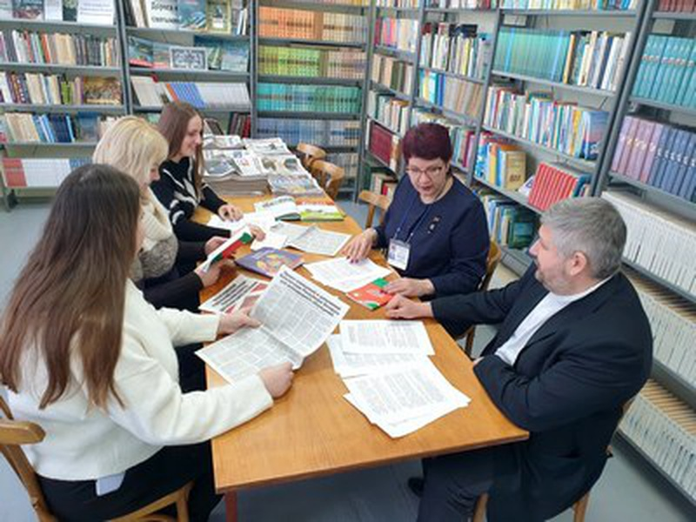
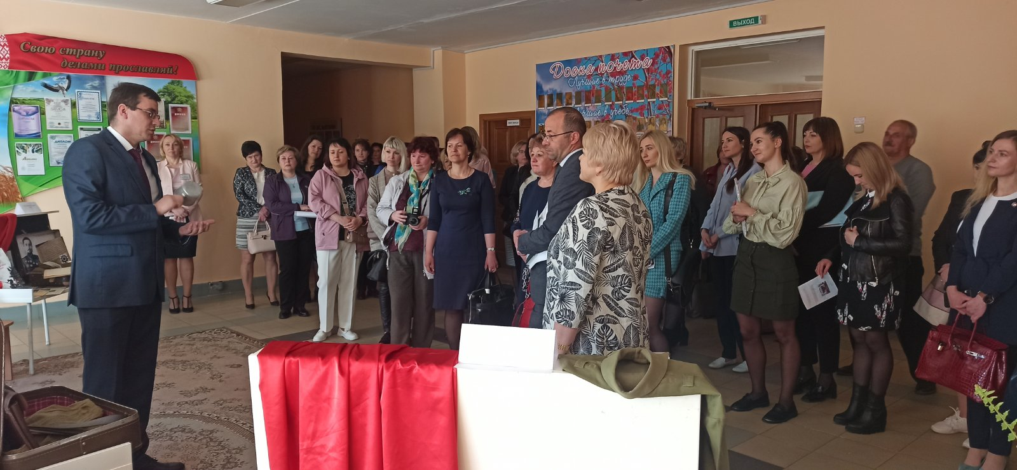
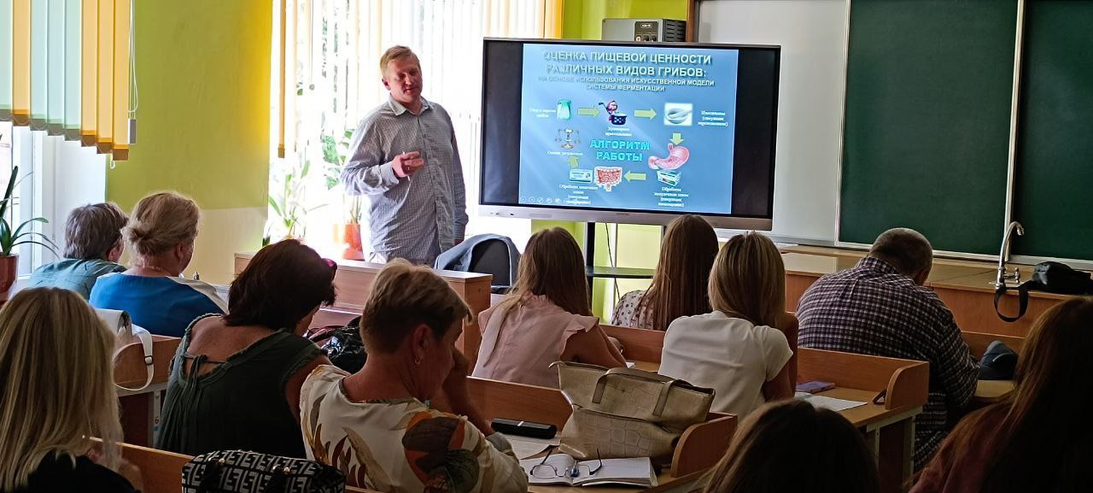
Тематический образовательный маршрут
ЦЕЛЬ образовательного маршрута ̶ создание условий для личностного и профессионального развития педагогов, формирования, совершенствования педагогического мастерства и творчества, оказание на диагностической дифференцированной основе методической помощи за счёт активного использования потенциала учебно-методических формирований

Slide 5
Цель образовательного маршрута достигается путём решения следующих ЗАДАЧ:
Развитие системы методической работы: Отработать механизм преемственности методических структур, содействовать развитию единого научно - методического пространства района. Обеспечить более эффективное взаимодействие и координацию между педагогами в рамках методических формирований для достижения общих целей;
Стимулирование профессионального роста педагогов, специалистов РУМК: Содействовать целенаправленному непрерывному профессиональному развитию педагогических работников учреждений образования района, а также специалистов РУМК по обеспечению их научно-методического сопровождения. Побудить педагогов к непрерывному саморазвитию и творческой самореализации, используя возможности, предоставляемые методическими формированиями;
Изучение и распространение передового педагогического опыта: Создать условия для обмена опытом, лучшими практиками между педагогами;
Совершенствование педагогических навыков: Помочь педагогам в освоении современных методик преподавания, педагогических технологий и подходов к образованию, чтобы повысить качество обучения;

Slide 6
Цель образовательного маршрута достигается путём решения следующих ЗАДАЧ:
Организация совместной деятельности: Создать условия для коллективной научно-методической работы, разработки авторских программ и учебных материалов;
Оказание методической поддержки: Предоставить помощь педагогам, особенно молодым и начинающим, в более эффективной адаптации в профессии, повышении квалификации, что, несомненно, отразится позитивно на качестве образовательного процесса;
Создание горизонтальных связей: Построить систему горизонтального профессионального развития, где педагоги могут учиться друг у друга и получать поддержку от коллег. Отработать механизм преемственности методических структур, содействовать развитию единого научно - методического пространства района.

Slide 7
Новизна образовательного маршрута состоит в:
Реализации сетевой модели управления развитием профессиональной компетентности педагогических работников учреждений образования района, специалистов РУМК в процессе дистанционных и очных форм обучения, в рамках неформального образования в межкурсовой период, обеспечение диагностики (анкеты, тесты, опросы, лист наблюдения), системы консультаций по итогам выявленных проблем и профессиональных запросов;
Обеспечении функционирования дистанционного ресурса для трансляции передового педагогического опыта, материалов разработанных в рамках реализации инновационного проекта «Внедрение модели управления развитием профессиональной компетентности специалистов организаций, осуществляющих научно-методическое обеспечение образовательного процесса на районном уровне», организации взаимообучения, теоретической подготовки педагогических работников, диагностики полученных знаний;
Выявлении результативности деятельности по развитию профессиональной компетентности специалистов РУМК и удовлетворенности педагогических работников района, в отношении которых оказывается научно-методическое сопровождение.

Slide 8
Практическая значимость образовательного маршрута состоит в:
Создании и апробировании дистанционного ресурса для трансляции опыта профессиональной деятельности педагогических работников и специалистов РУМК, теоретической и методической подготовки, выявления сформированности соответствующих знаний;
Разработке диагностического инструментария для выявления мотивации к профессиональной деятельности, знаний нормативных-правовых, инструктивно-методических материалов, методических материалов для научно-методического сопровождения образовательного процесса;
Разработке образовательного маршрута для самообразования специалистов РУМК.

Slide 9
Конкретные прогнозируемые результаты реализации образовательного маршрута:
Повышение профессиональной компетентности педагогических работников учреждений образования, специалистов РУМК: - повышение уровня методологической, психолого-педагогической и предметно методической подготовки педагогов в соответствии с их запросами;
овладение такими видами деятельности, как моделирование, проектирование, конструирование, прогнозирование и др. благодаря обмену опытом и участию в совместных разработках;
внедрение в практику работы инновационных педагогических технологий, активных, интерактивных форм и методов обучения и воспитания;
- развитие навыков анализа и оценки собственной профессиональной деятельности;
- повышение уровня владения современными средствами обучения и информационно-коммуникационными технологиями.

Slide 10
Конкретные прогнозируемые результаты реализации образовательного маршрута:
Развитие творческого потенциала:
- формирование у педагогов готовности к непрерывному профессиональному росту и самообразованию;
- стимулирование мотивации к повышению качества образовательного процесса в своих учреждениях, в том числе через знакомство с передовым опытом и участие в работе методических формирований.
Методическая активность:
увеличение числа педагогов, активно участвующих в методической работе, обмене опытом и распространении лучших практик;
- создание и распространение учебно-методических материалов, разработанных в результате функционирования методических формирований;
- создание прочных связей и сетей взаимодействия между педагогами района, что способствует постоянному обмену знаниями и взаимопомощи.
Качество образования:
повышение общего качества образовательных услуг в районе, что выражается в улучшении результатов обучения учащихся;
- успешное внедрение новых подходов и стандартов в образовательную практику.

Slide 11
Конкретные прогнозируемые результаты реализации образовательного маршрута:
Качество образования:
повышение общего качества образовательных услуг в районе, что выражается в улучшении результатов обучения учащихся;
- успешное внедрение новых подходов и стандартов в образовательную практику.

Slide 12
ОСНОВНЫЕ НАПРАВЛЕНИЯ ДЕЯТЕЛЬНОСТИ в рамках реализации образовательного маршрута
Организационно-методическая работа включает:
организацию деятельности методических формирований, разработку локальных правовых актов, регламентирующих методическую работу в районе;
вовлечение педагогов в процессы проектной, исследовательской и экспериментальной деятельности;
организацию рефлексивной деятельности педагогов для выявления педагогических проблем и затруднений;
выявление, изучение, обобщение передового педагогического опыта, аттестация педагогических работников;
обеспечение взаимодействия методических формирований внутри учреждения образования и на районном уровне по решению общих педагогических проблем;
обеспечение мотивационно-стимулирующей поддержки творческого роста педагогов и др.

Slide 13
ОСНОВНЫЕ НАПРАВЛЕНИЯ ДЕЯТЕЛЬНОСТИ в рамках реализации образовательного маршрута
Учебно-методическая работа включает:
оперативное реагирование на запросы педагогов по насущным профессиональным проблемам посредством организации участия в повышении квалификации, обучающих мероприятиях;
проведение методических мероприятий в учреждениях образования, направленных на совершенствование профессиональной культуры педагогов, в том числе методических компетенций, проектных и исследовательских умений и навыков;
подготовка методических материалов (разработок учебных занятий, воспитательных мероприятий, рекомендаций, памяток, схем и др.);
- индивидуальное консультирование педагогов по вопросам их профессионального развития, разработка индивидуального маршрута профессионального роста и др.

Slide 14
ОСНОВНЫЕ НАПРАВЛЕНИЯ ДЕЯТЕЛЬНОСТИ в рамках реализации образовательного маршрута
Информационно-методическая работа включает:
обеспечение знакомства педагогов с достижениями психологической и педагогической наук, новинками научно-методической литературы, современными образовательными технологиями;
формирование банка эффективных (инновационных) педагогических практик;
создание условий для овладения информационно-коммуникационными, сетевыми технологиями и их внедрение в образовательный процесс;
совершенствование информационно-методического пространства учреждения образования, в том числе посредством сайта учреждения образования, педагогических блогов и т.д.;
- обеспечение публикации в предметно-методических журналах и других средствах массовой информации материалов из опыта работы педагогов учреждения образования и др.

Slide 15
ОСНОВНЫЕ НАПРАВЛЕНИЯ ДЕЯТЕЛЬНОСТИ в рамках реализации образовательного маршрута
Научно-методическая работа включает:
- организацию изучения педагогами современных достижений педагогической науки и практики обучения и воспитания;
- разработку и реализацию модели методической работы в учреждении образования, учитывающей специфику деятельности учреждения образования, его инновационный потенциал;
- методическое сопровождение инновационных процессов, реализуемых в рамках учебного заведения;
- информирование педагогов об инновационных процессах в современной системе образования и др.

Slide 16
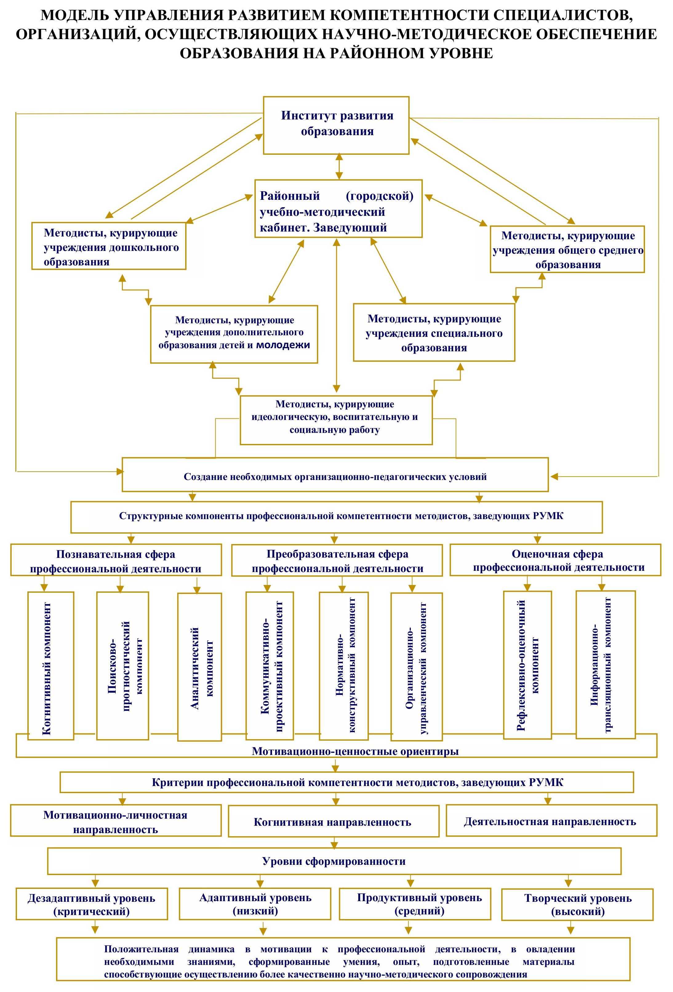

Slide 17

МОДЕЛЬ ОРГАНИЗАЦИОННО-МЕТОДИЧЕСКОГО СОПРОВОЖДЕНИЯ
ИССЛЕДОВАТЕЛЬСКОЙ ДЕЯТЕЛЬНОСТИ
НПК «Ирининские чтения» (май)
5-8 классы
НПК «Поиск» (октябрь)
9-11 классы
Республиканский конкурс исследовательских работ учащихся (февраль)
Научно-методическое сопровождение, консультирование, рецензирование работ ВСЕХ победителей (ноябрь-январь)
Учебные сборы по подготовке к республиканскому конкурсу (январь -февраль)
Фестиваль «Именины у Екатерины» в рамках международного проекта «Дорогами Екатерины» (апрель)
Лопатинский фест «Вместе спасали Отчизну, вместе сажаем сады» (март)
Научно-методическое сопровождение, консультирование, рецензирование работ ВСЕХ победителей (ноябрь-январь)
Научно-методическое сопровождение, консультирование, рецензирование работ ВСЕХ победителей (март-май)
Проект «ГГУ-Профи»
Проект «ГГУ-Профи»

Slide 18
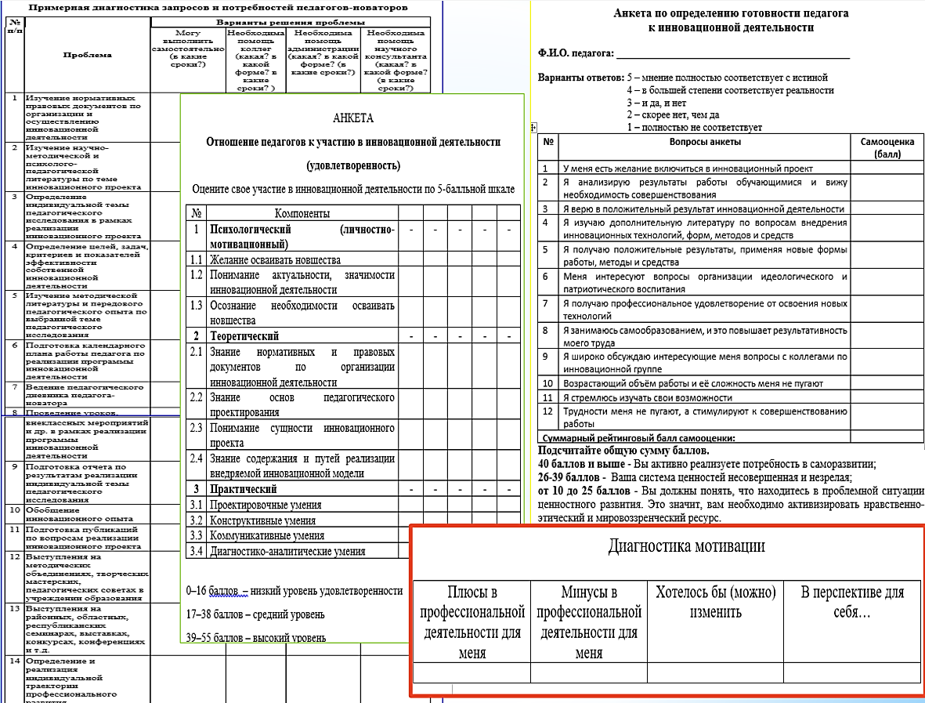
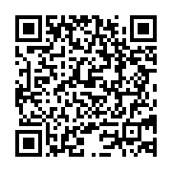
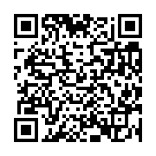
Изучение профессиональных компетенций и выявление профессиональных затруднений, запросов и достижений педагогических работников Гомельского района, июль-август 2025

Slide 19
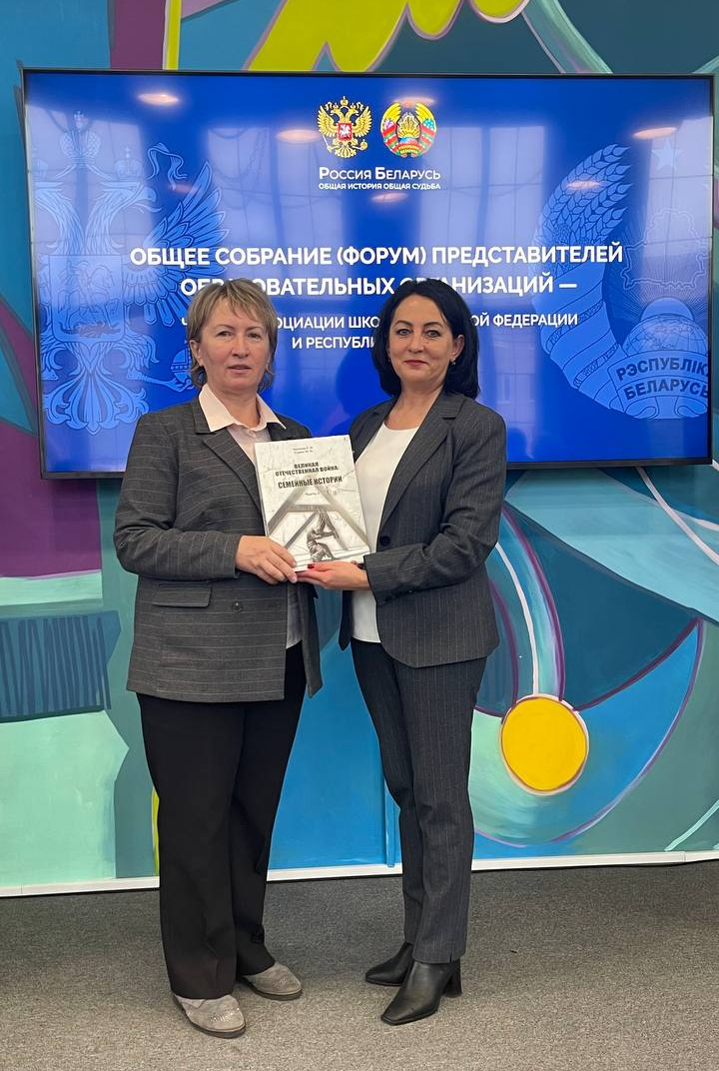
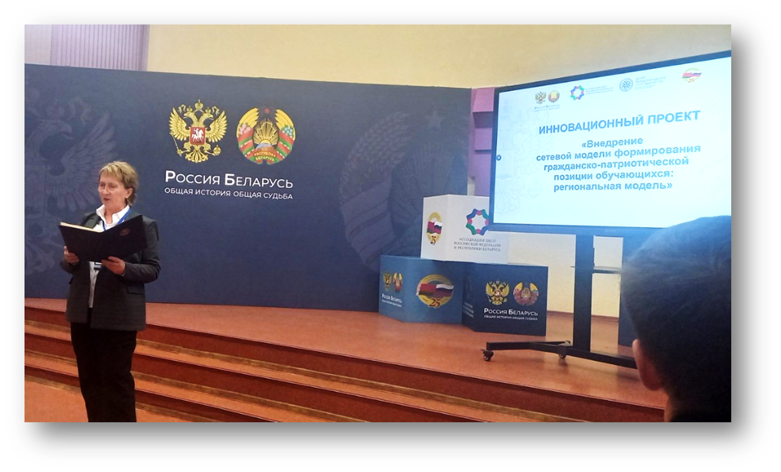
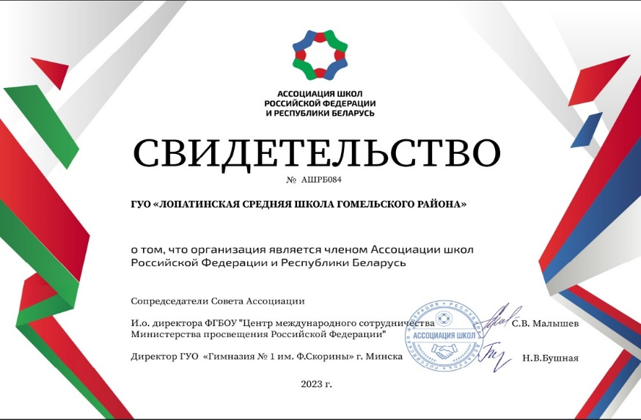
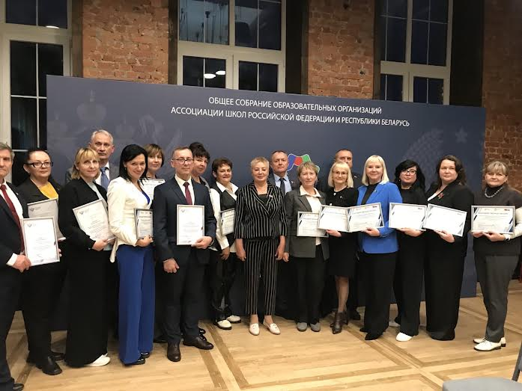
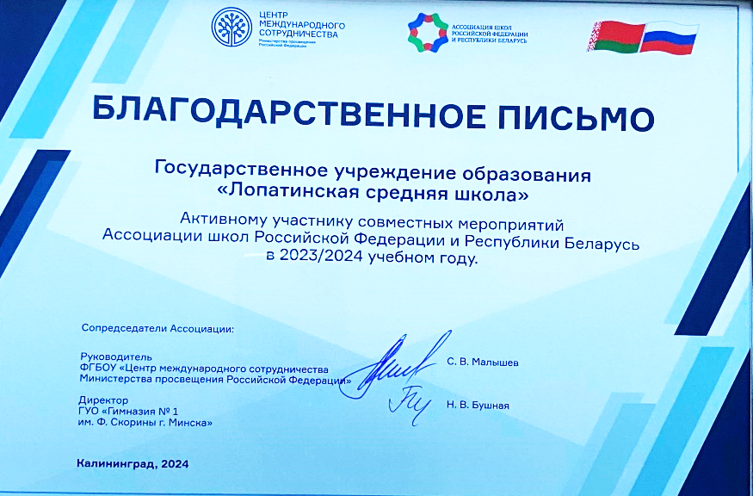
СОТРУДНИЧЕСТВО В РАМКАХ РАБОТЫ
АССОЦИАЦИИ ШКОЛ РОССИИ И БЕЛАРУСИ
Непша Галина Аркадьевна, директор
ГУО «Лопатинская средняя школа»
Яцыно Наталья Романовна, директор
МБОУ «Лицей №1 г.Балтийска»
второй Форум «Россия и Беларусь: общая история, общая судьба», г.Калининград,
2-4 октября 2024г.

Slide 20
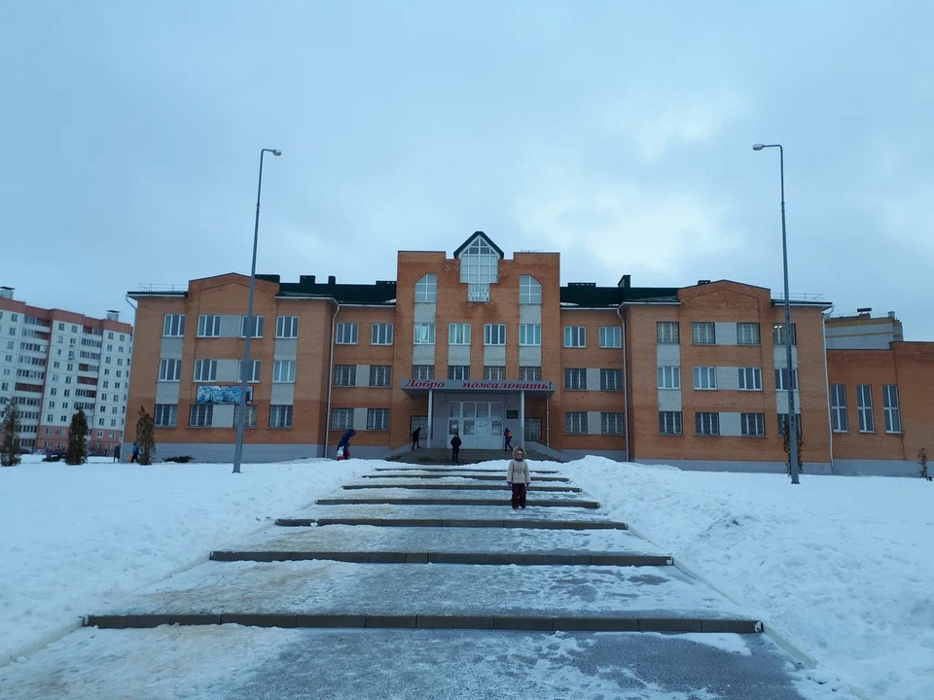
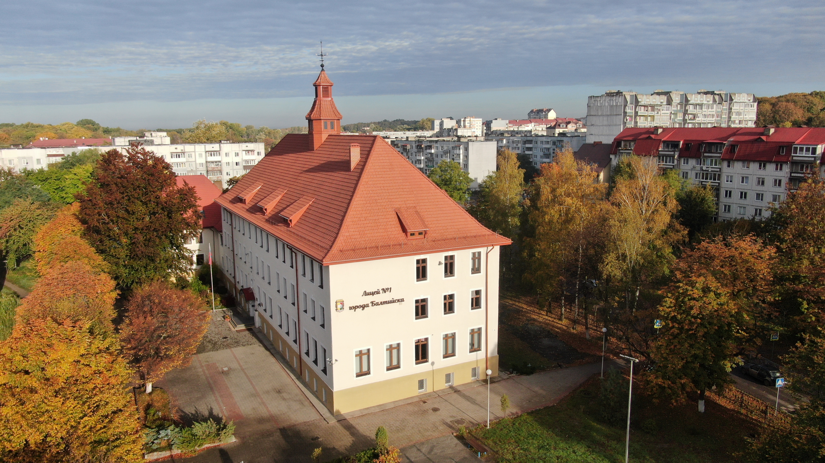
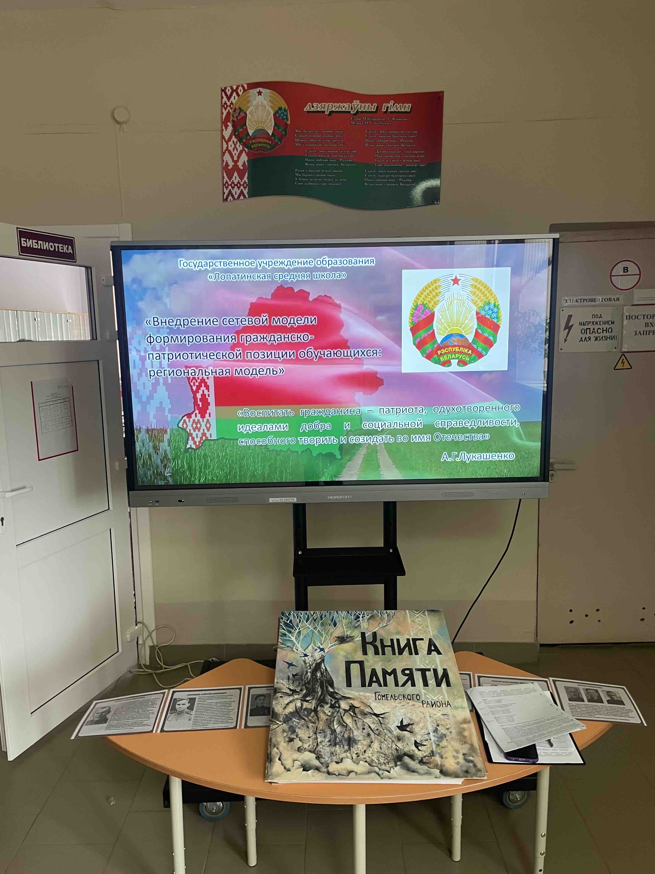

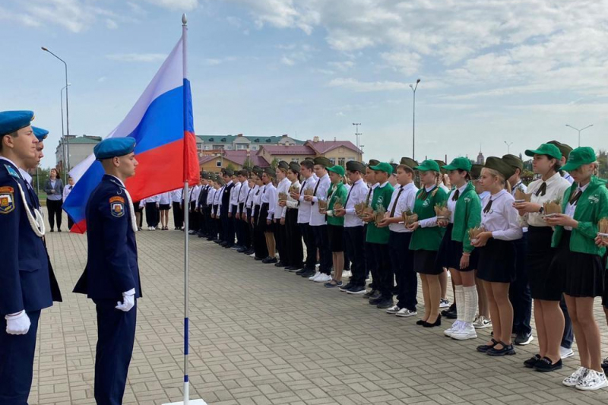
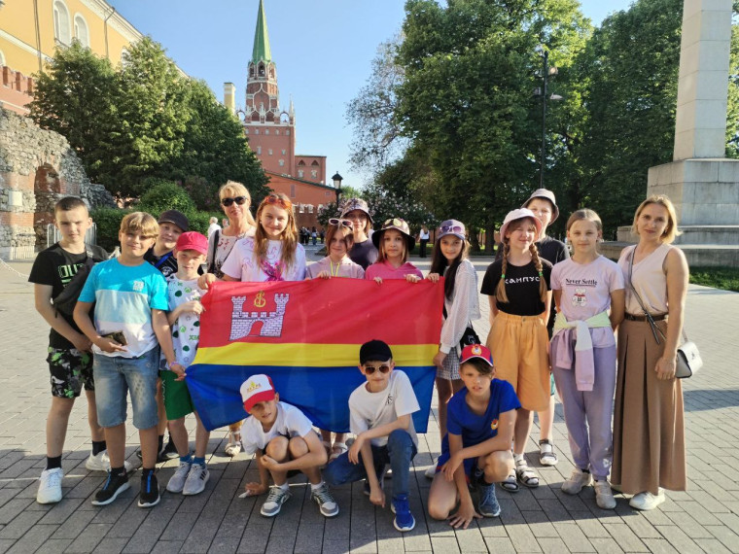
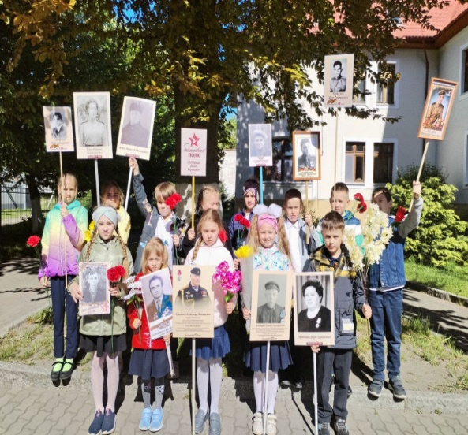
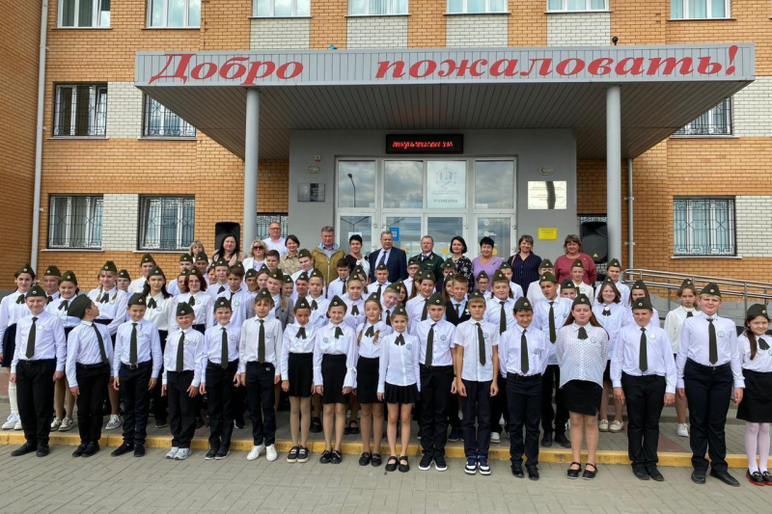
СОТРУДНИЧЕСТВО С УЧРЕЖДЕНИЯМИ ОБРАЗОВАНИЯ
РОССИЙСКОЙ ФЕДЕРАЦИИ
МБУО «Лицей №1» г.Балтийска», Калининградской области
МАОУ «Средняя школа № 12 г.Ельца имени Героя Российской Федерации В. А. Дорохина», Липецкой области

Slide 21
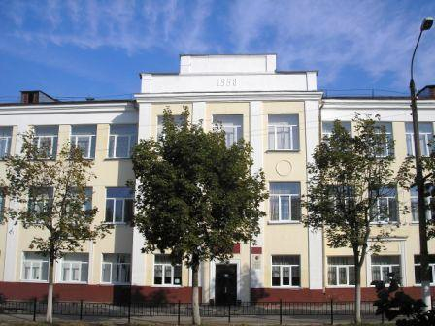
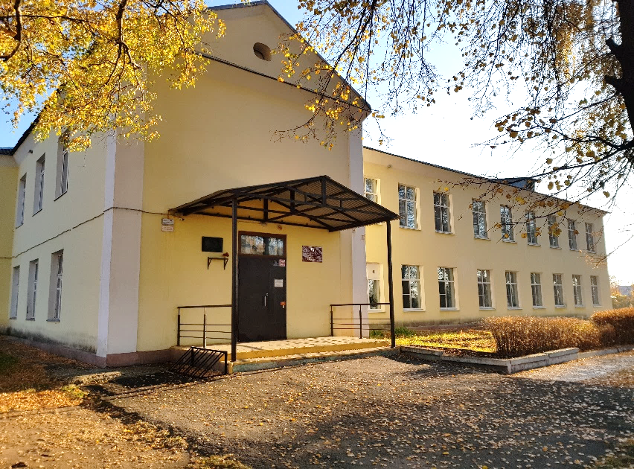
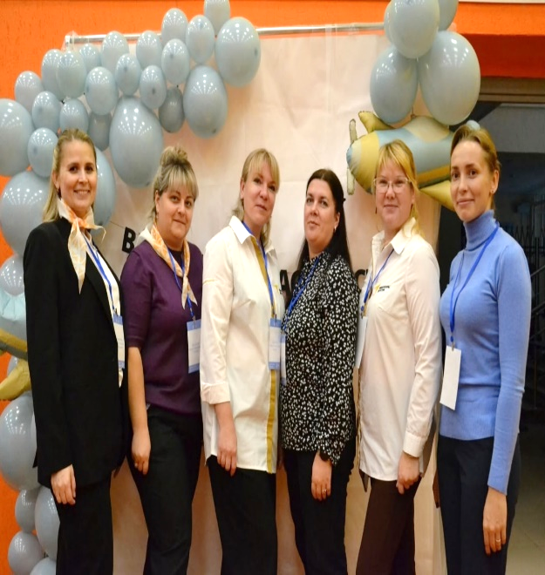
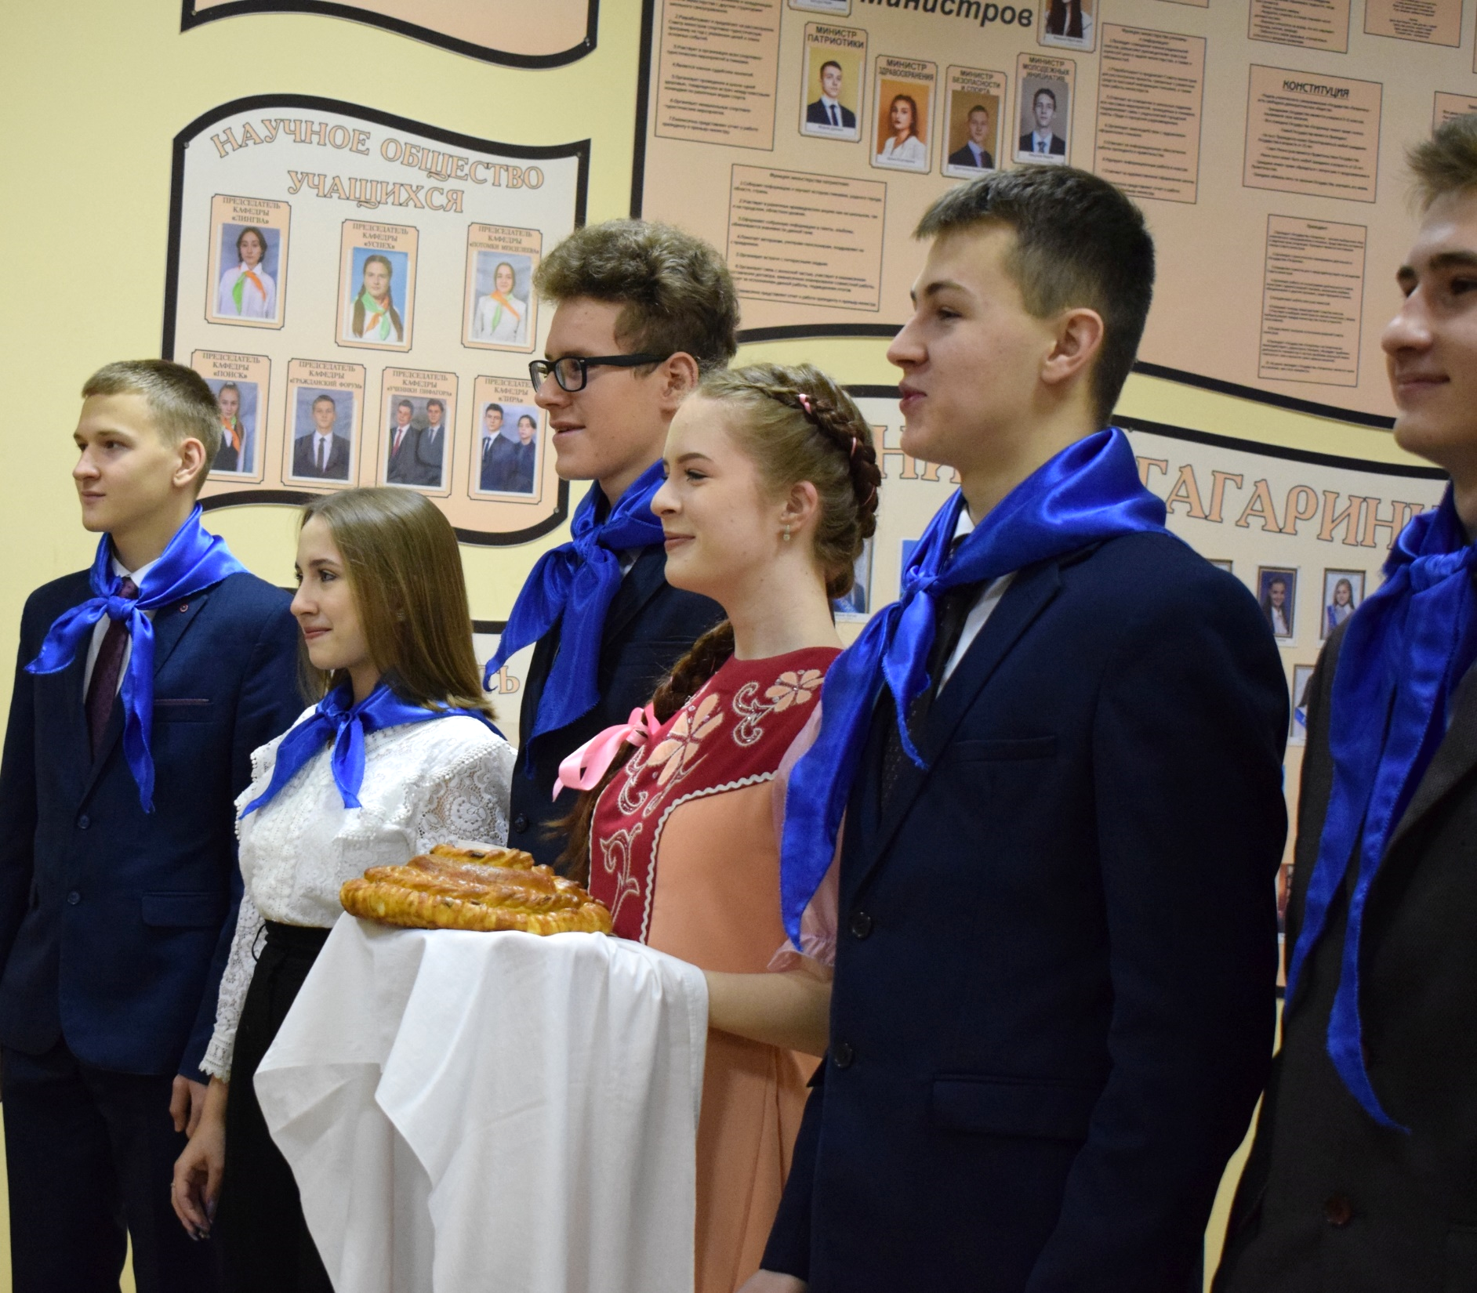
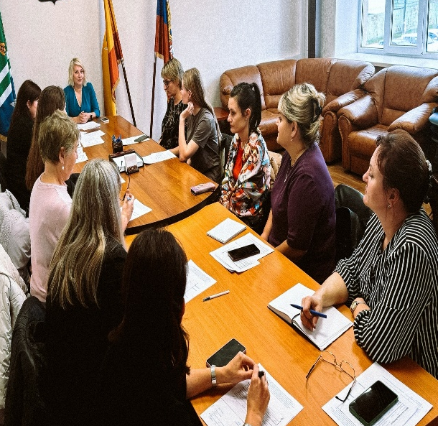
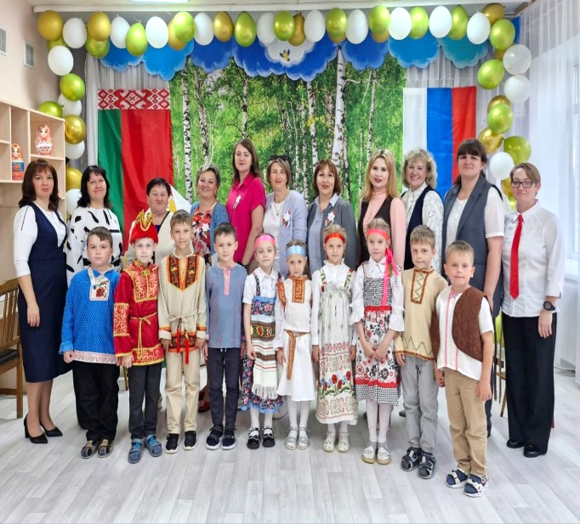
СОТРУДНИЧЕСТВО С УЧРЕЖДЕНИЯМИ ОБРАЗОВАНИЯ
РОССИЙСКОЙ ФЕДЕРАЦИИ
МБУО «Гимназия №1 имени Ю.А.Гагарина г.Клинцы», Брянской области
МБУО «Высоковская средняя школа», Рыбновского района, Рязанской области

Slide 23
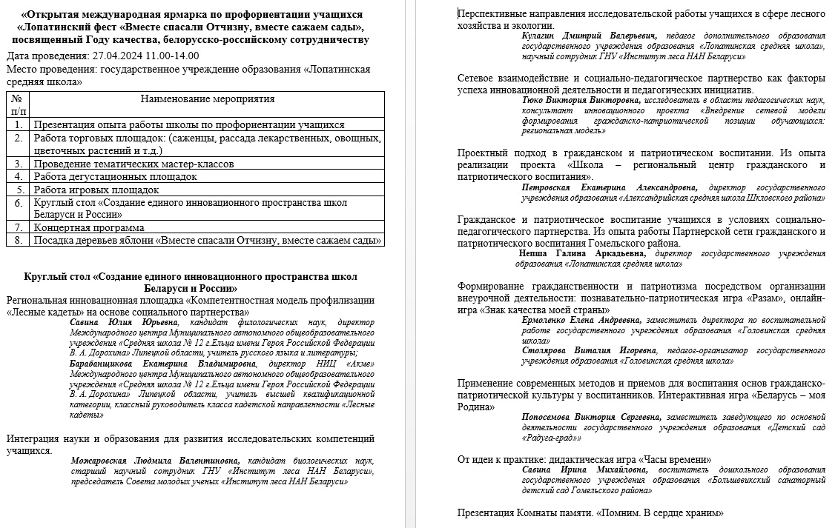
Лопатинский фест «Вместе спасали Отчизну, вместе сажаем сады», посвященный Году качества, белорусско-российскому сотрудничеству

Slide 24
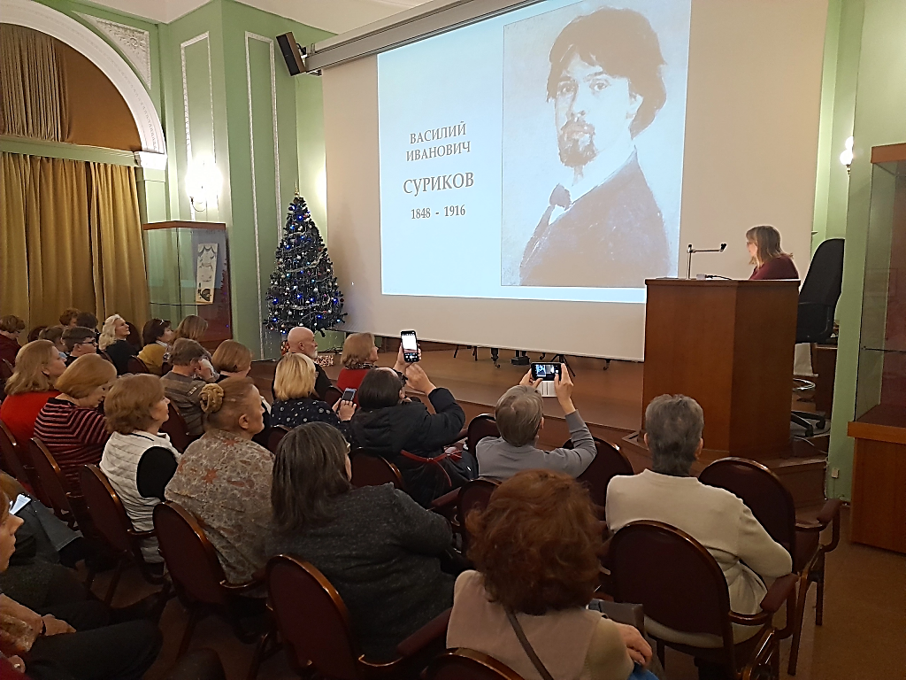
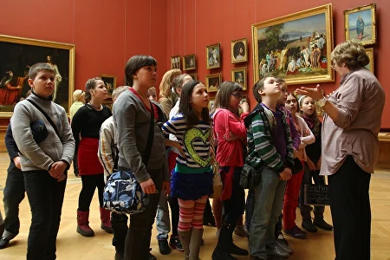
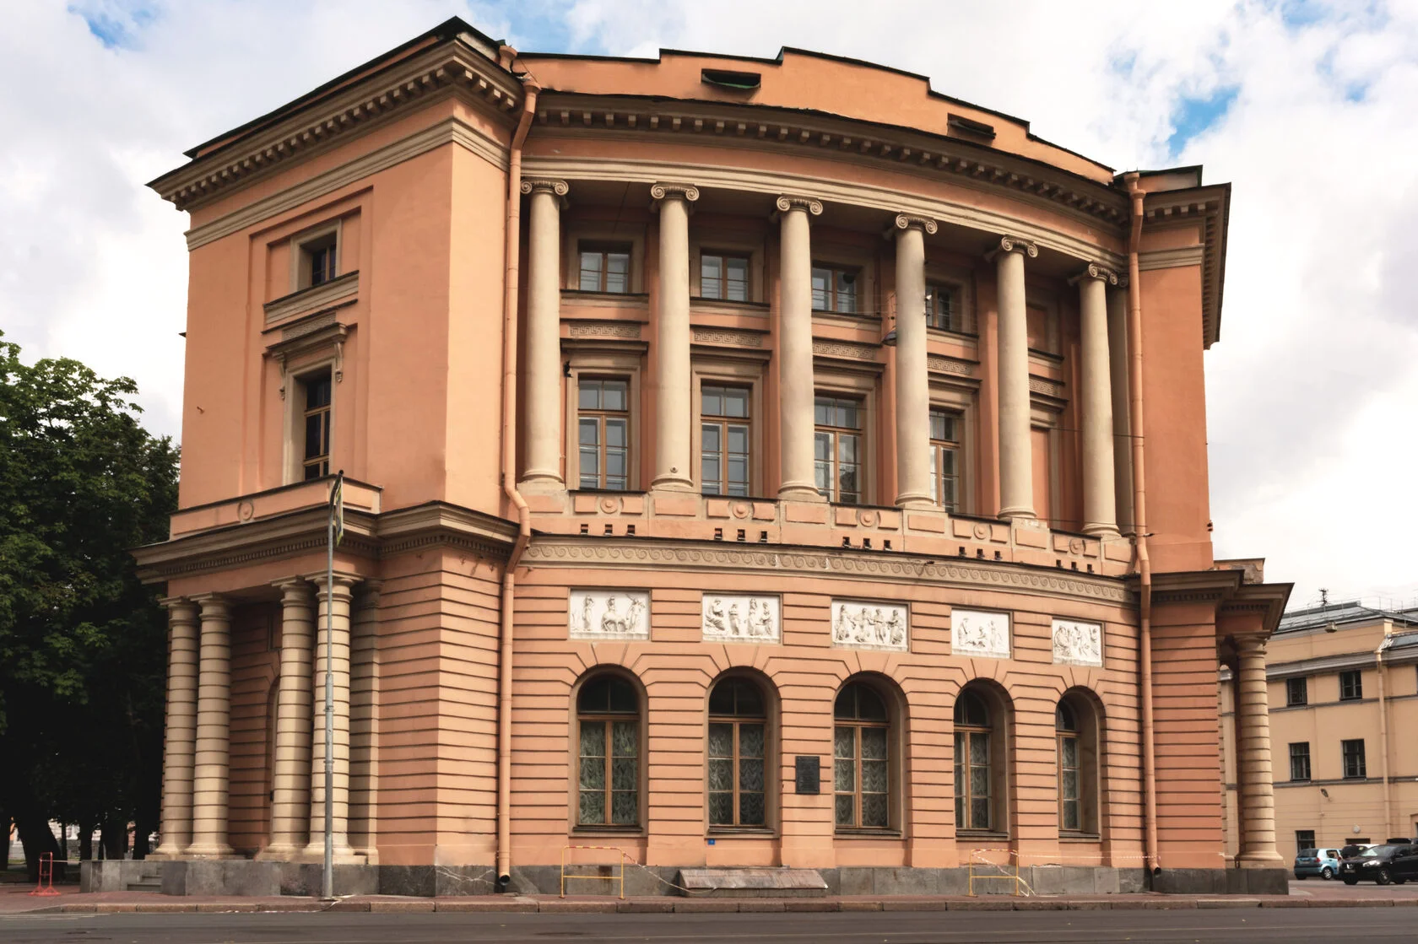
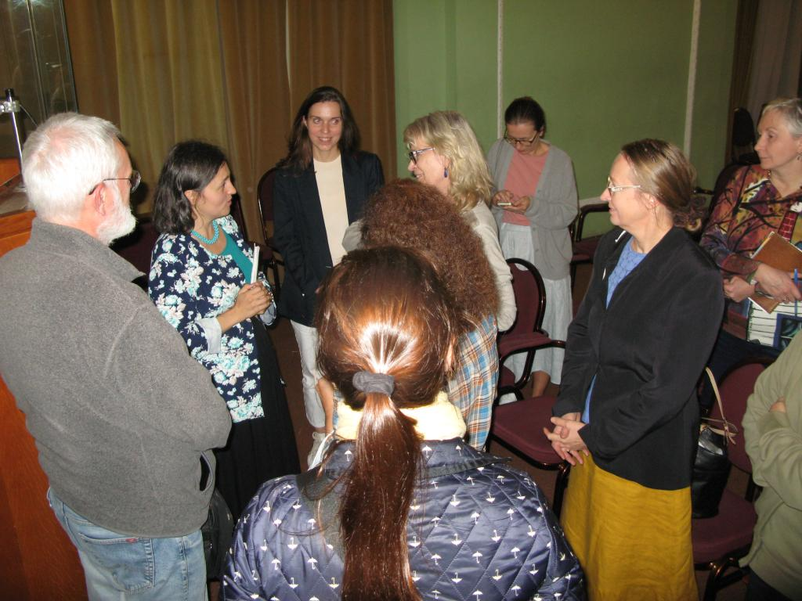
СОТРУДНИЧЕСТВО С УЧРЕЖДЕНИЯМИ КУЛЬТУРЫ
РОССИЙСКОЙ ФЕДЕРАЦИИ

Slide 25
ФОРМЫ СОТРУДНИЧЕСТВА:

Slide 26
Школа проектирования индивидуального образовательного маршрута «Перспектива»
Блоки:
Сообщество педагогов дошкольного образования «Я воспитатель»
Сообщество педагогов I ступени общего среднего образования «Начнём с началки»
Сообщество педагогов II ступени общего среднего образования «Вместе с подростком»
Сообщество педагогов III ступени общего среднего образования «от Урока»
Сообщество молодых специалистов учреждений дошкольного и общего среднего образования «Профи»
Сообщество специалистов занимающихся идеологической работой и патриотическим воспитанием «Патриот»
Обучаемся дистанционно

